Slide 1

EC C언어 스터디
-3강-

Slide 2

중첩 반복문
문자열 처리
반복문의 활용
1차원 배열

Slide 3
반복문의 활용

Slide 4
for문의 구조
- 반복문의 활용
for(선언;조건;증감)
{
내용
}
조건
내용
for
증감

Slide 5
while, do~wilhe문의 구조
- 반복문의 활용
while(조건)
{
내용
}
do
{
내용
} while(조건);
조건
내용
while
do~while

Slide 6
for문과 while문의 활용
- 반복문의 활용
while문 : 단순 반복
for문 : 반복 + 인덱싱

Slide 7
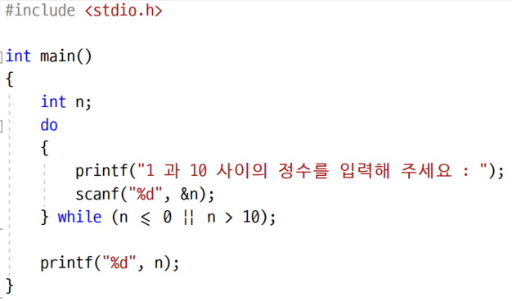
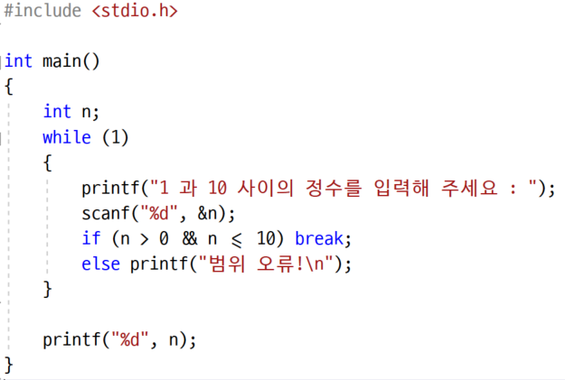
do~while문의 활용 예제
- 반복문의 활용

Slide 8
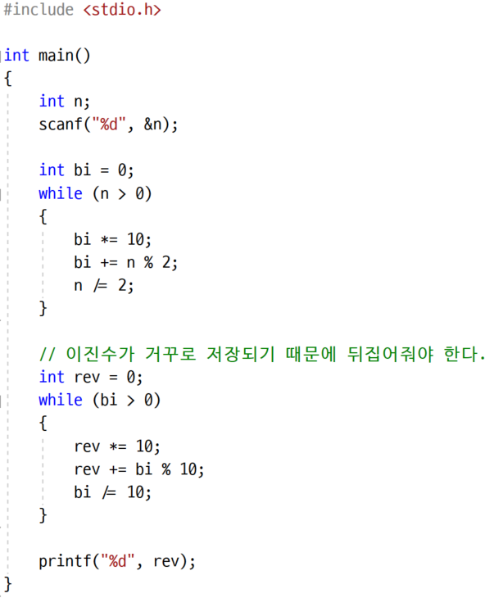
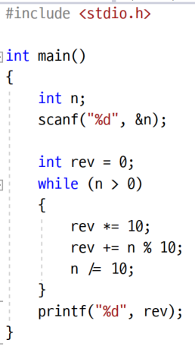
while문의 활용 예제
- 반복문의 활용
<수 뒤집기>
<십진수 이진수로 바꾸기>

Slide 9

for문의 활용 예제
- 반복문의 활용

Slide 10
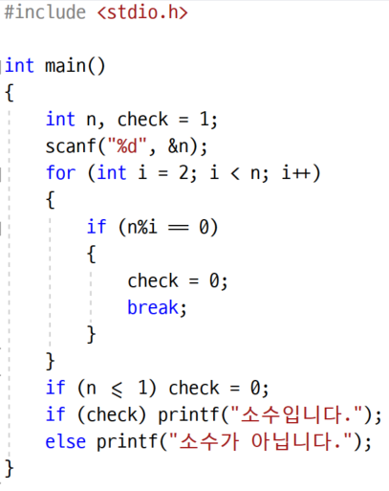
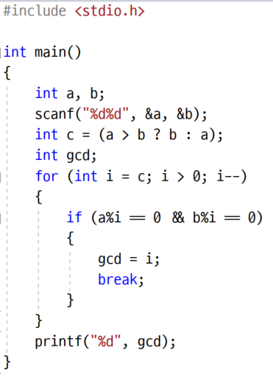
for문의 활용 예제
- 반복문의 활용
<소수 판별 알고리즘>
<최대공약수 알고리즘>

Slide 11
실습!
- 반복문의 활용
풀어보세요!
수 뒤집기 : 반복문을 통해 수를 뒤집어 봅시다
문제 풀이
2의 제곱인가? : for문의 성질을 이용해 간단히 풀 수 있습니다.
비트 연산을 통해 한 줄로 풀 수도 있습니다.

Slide 12
중첩 반복문

Slide 13
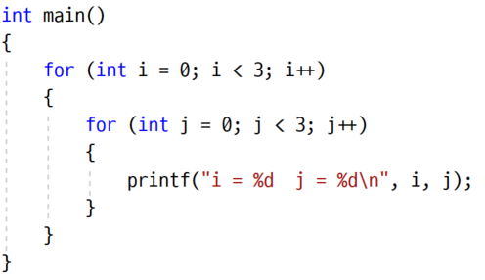
중첩 반복문의 구조
- 중첩 반복문

Slide 14
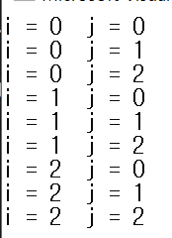
중첩 반복문의 구조
- 중첩 반복문

Slide 15
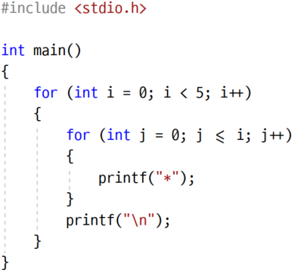
중첩 반복문의 구조
- 중첩 반복문

Slide 16

중첩 반복문의 구조
- 중첩 반복문

Slide 17
실습!
- 연산자
풀어보세요!
별찍기 2 : 중첩 반복문을 통해 원하는 모양의 별 찍기
별찍기 5 : 각 줄에서 무엇을 몇번 반복해서 출력할 지 잘 고민하세요

Slide 18
1차원 배열

Slide 19
배열과 메모리
- 1차원 배열
int arr[5]
arr+4
arr[4]
arr+3
arr[3]
arr+2
arr[2]
arr+1
arr[1]
arr+0
arr[0]
<메모리>

Slide 20

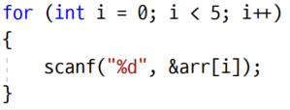
배열의 사용
- 1차원 배열
arr[0]
arr[1]
arr[2]
arr[3]
arr[4]
0
0
0
0
0
arr[0]
arr[1]
arr[2]
arr[3]
arr[4]
1
2
3
4
5
1 2 3 4 5

Slide 21
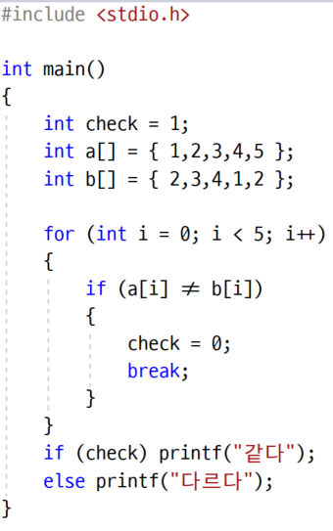
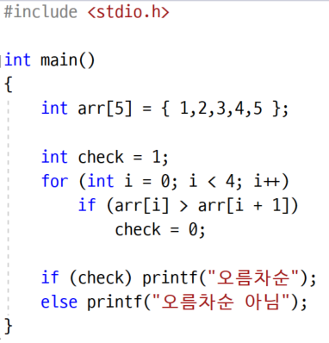
배열의 활용 예제
- 1차원 배열
<두 배열이 같은지 체크>
<배열이 오름차순인지 체크>

Slide 22
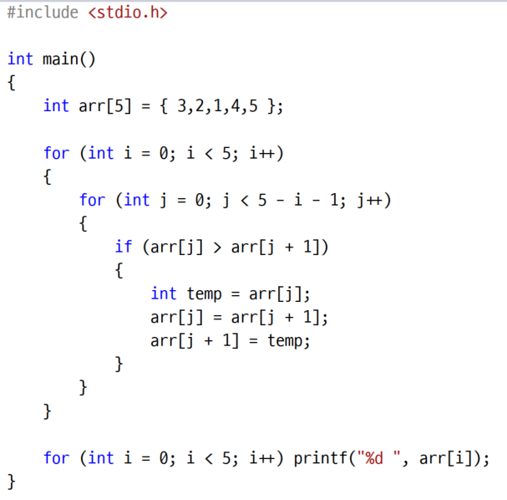
배열의 활용 예제
- 1차원 배열
<배열 정렬하기>

Slide 23
배열의 사용
- 1차원 배열
풀어보세요!
음계 : 배열이 오름차순인지, 내림차순인지 판단하는 문제입니다.
다양한 방법으로 풀 수 있습니다.
문제 풀이
수 정렬하기 : 앞에 소개해드린 정렬 알고리즘을 적용해봅시다.

Slide 24
문자열 처리

Slide 25
변수 명명법
- 변수
변수의 이름은 알파벳, 숫자, _로 이루어 진다
변수의 이름은 숫자로 시작할 수 없고 C언어에 존재하는 키워드와 같은 이름으로는 만들 수 없다.
변수의 이름은 가급적 의미있게 짓는 것이 좋다.

Slide 26
정수형
- 자료형
정수형 자료형 | 크기 | 범위
char(character) | 1바이트 | -128 ~ 127
int(integer) | 4바이트 | -2,147,483,648 ~ 2,147,483,647
long long int | 8바이트 | -9,223,372,036,854,775,808 ~ 9,223,372,036,854,775,807

Slide 27
수고하셨습니다!

